Slide 1





Tự nhiên xã hội

Slide 2





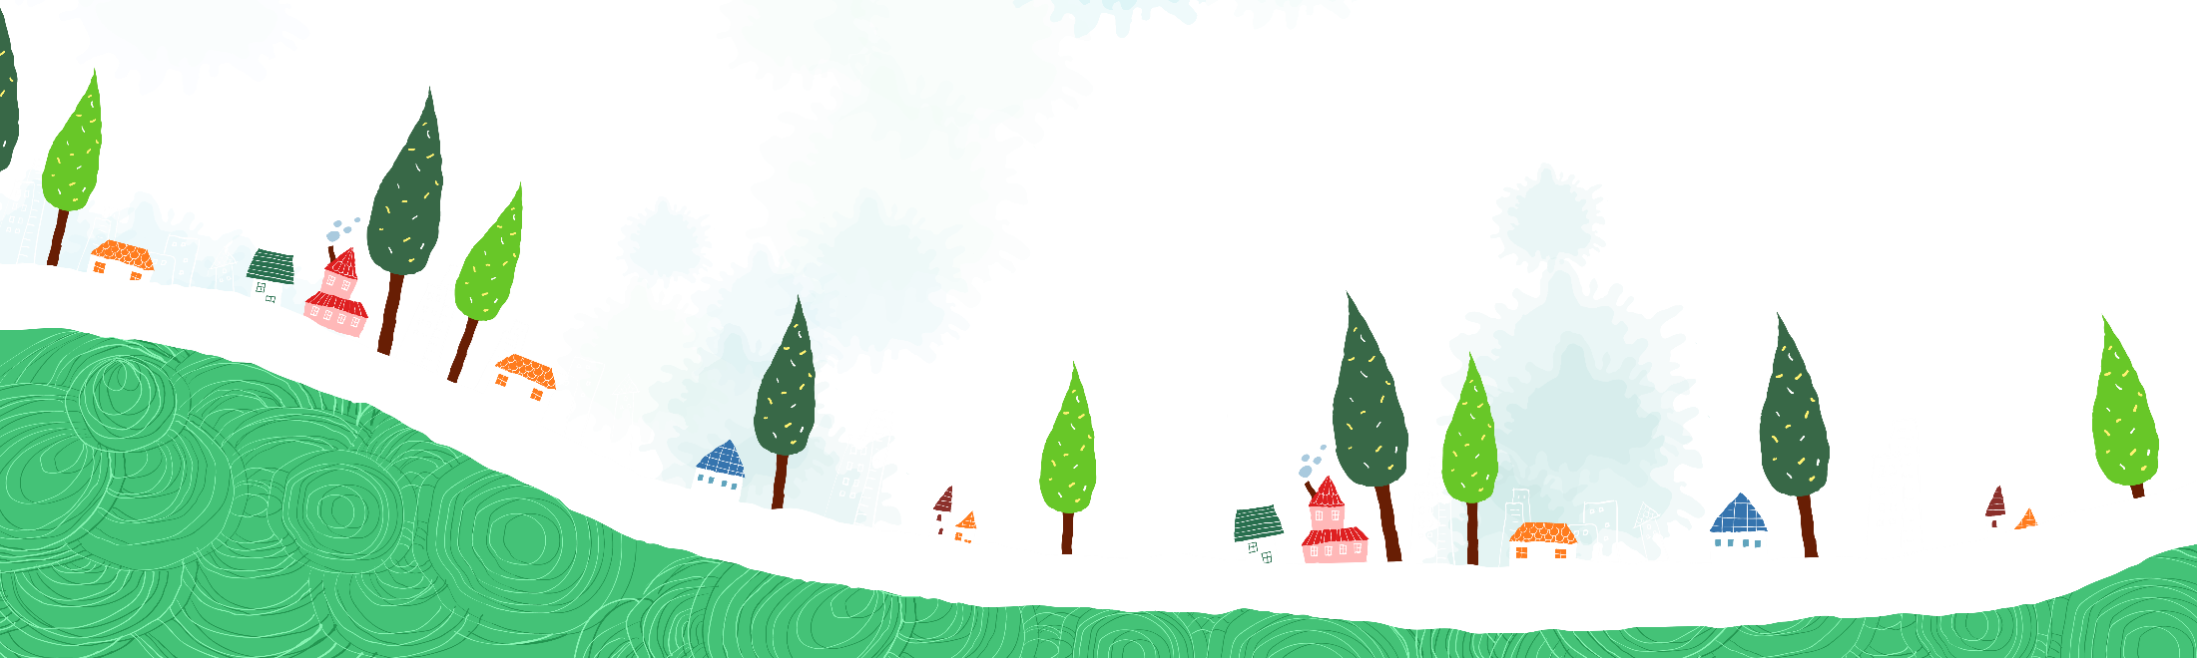

Bài 15: Cây xung quanh em

Slide 3
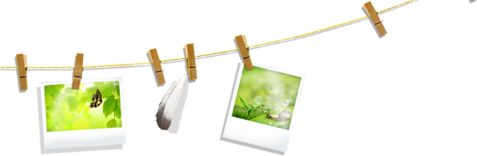





Tiết 1

Slide 4

Khởi động
Bài hát: lí cây xanh

Slide 5

Hoạt động khám phá

Slide 6
Quan sát các cây ở xung quanh em để hoàn thành phiếu theo mẫu và chia sẻ với bạn.
NHÓM ….
STT | TÊN CÂY | CAO | THẤP | TO | NHỎ | CỨNG | MỀM
1 | CÂY PHƯỢNG | X |  | X |  | X
2
3

Slide 7
Quan sát hình vẽ các cây trong SGK , giới thiệu các cây đó.

Slide 8
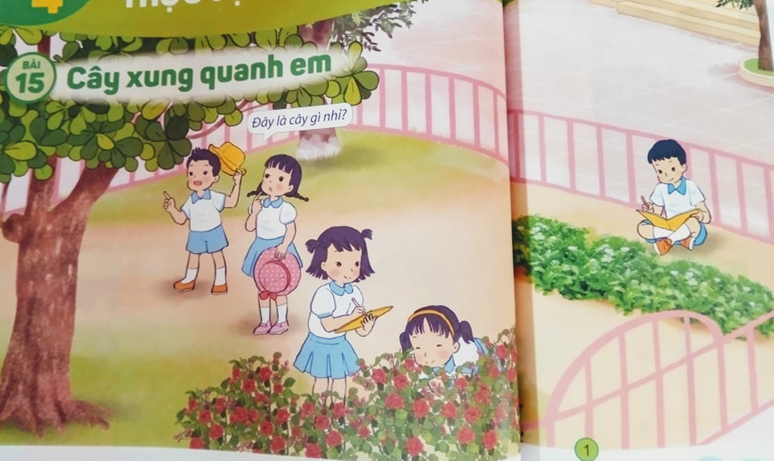

Slide 9
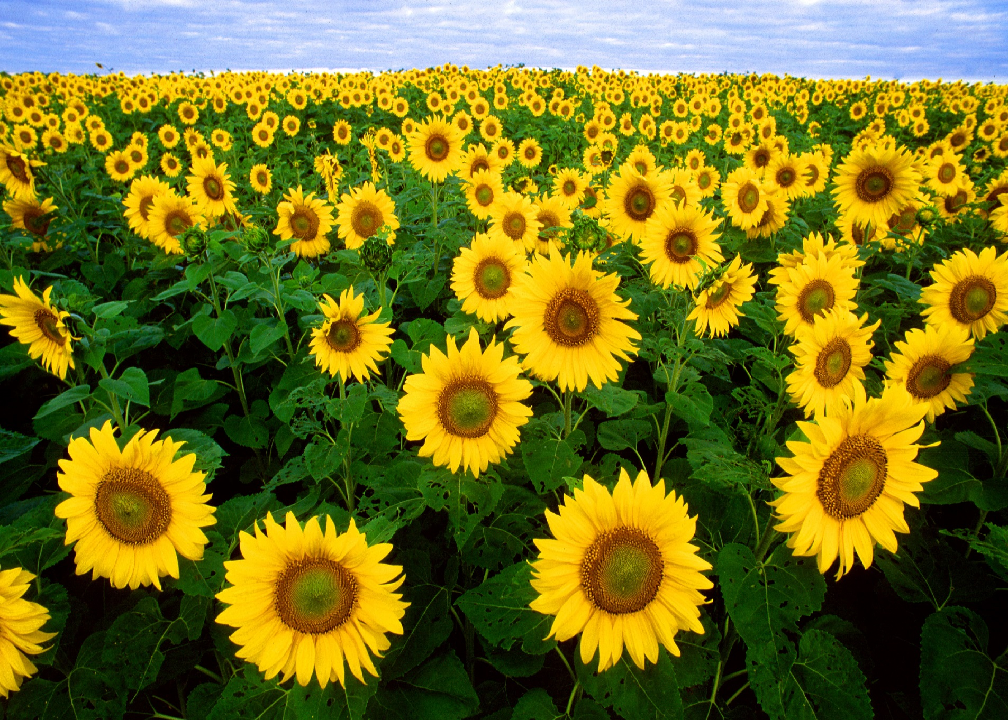

Slide 10
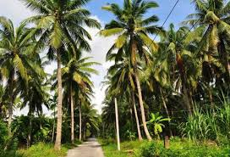
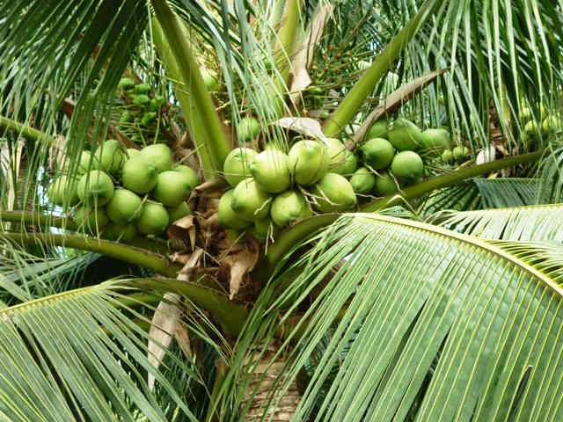

Slide 11
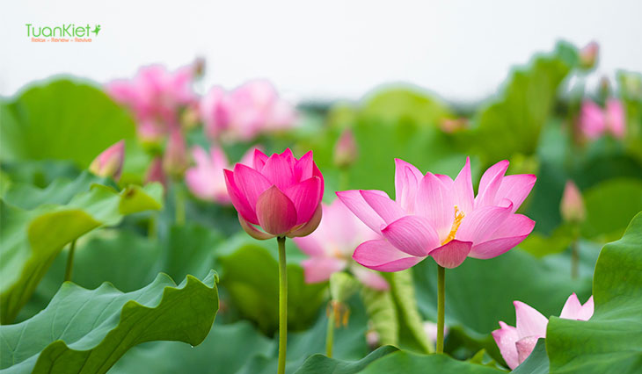

Slide 12
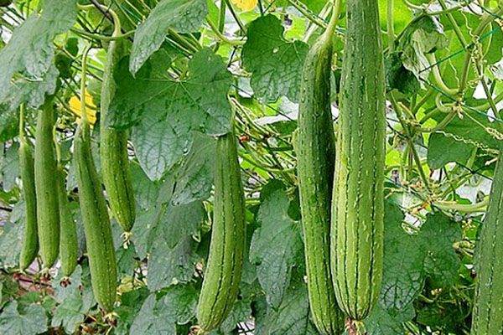

Slide 13
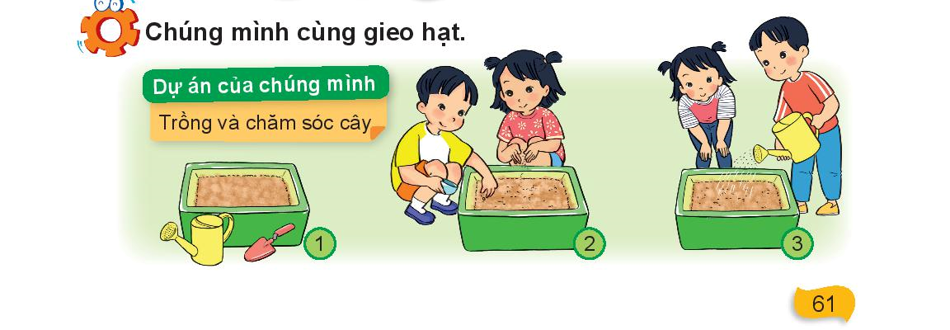
Thực hành

Slide 14
Tiết 2

Slide 15
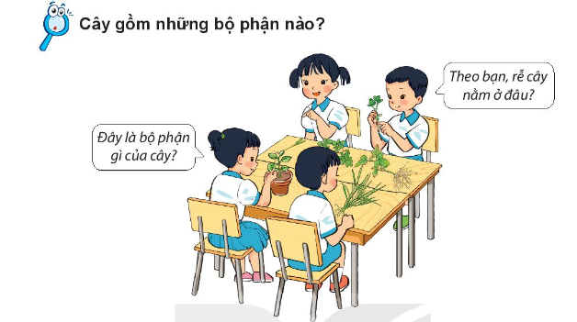
Thực hành

Slide 16
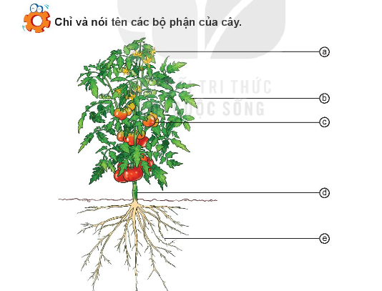
Hoa
Lá
Quả
Thân
Rễ

Slide 17
Trao đổi với bạn, chỉ và nói tên các bộ phận của cây trong hình

Slide 18
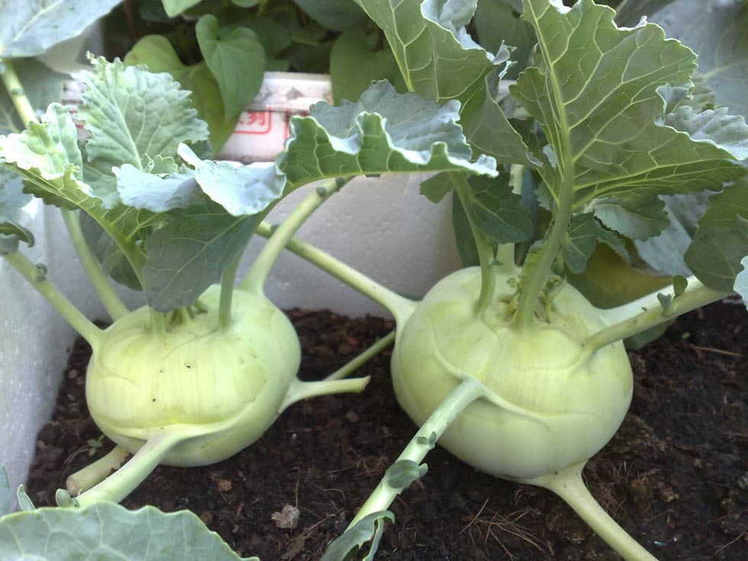

Slide 19
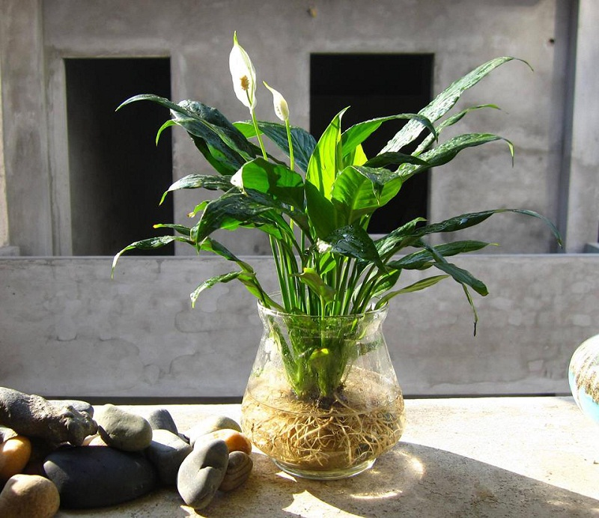

Slide 20
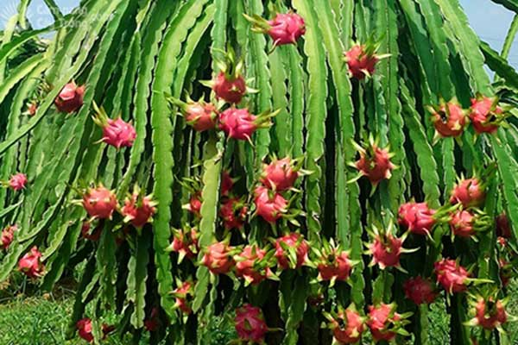

Slide 21
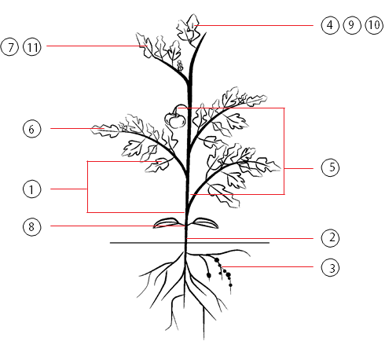
Vẽ, tô màu và ghi tên các bộ phận của cây mà em yêu thích

Slide 22
Tiết 3

Slide 23
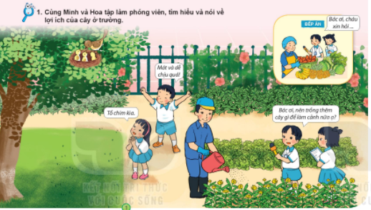

Slide 24
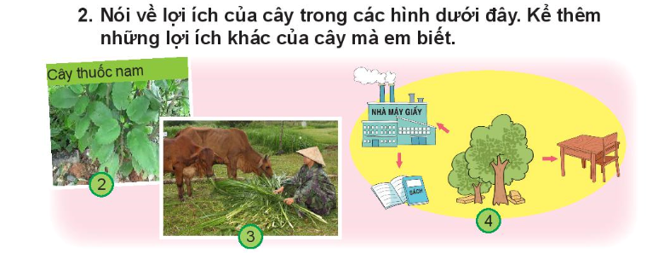
Chữa bệnh
Cho bò ăn
Làm giấy

Slide 25
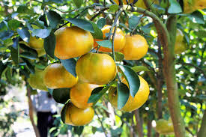
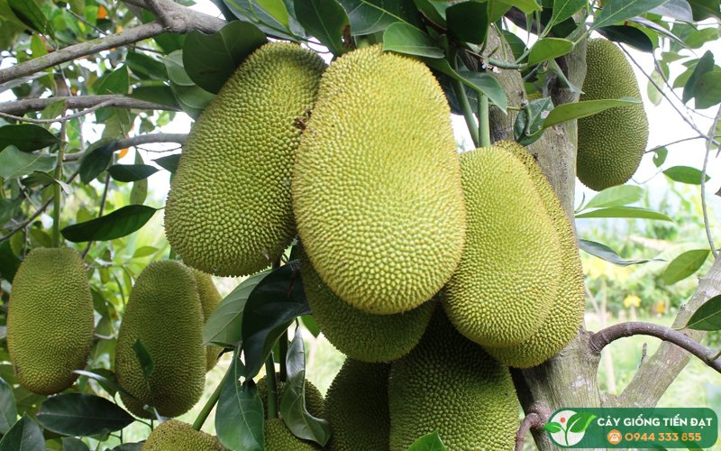
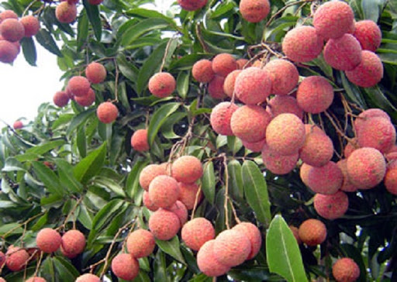
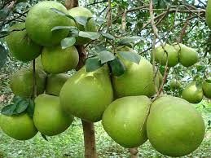
Một số loại cây ăn quả

Slide 26
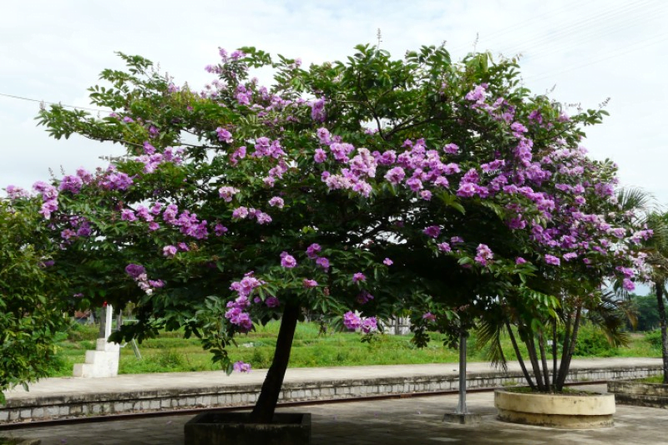
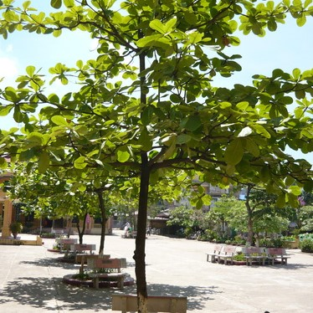
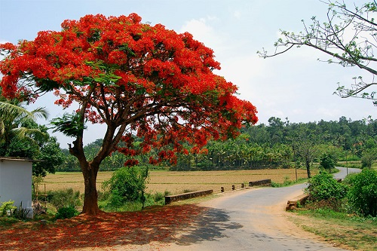
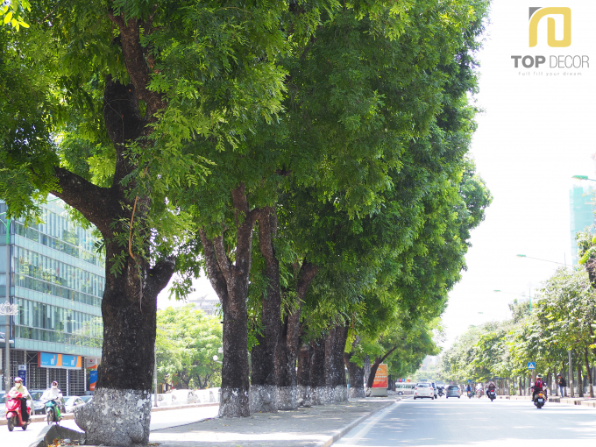
Một số cây bóng mát

Slide 27
Thực hành
Tìm và xếp các cây vào đúng nhóm

Slide 28
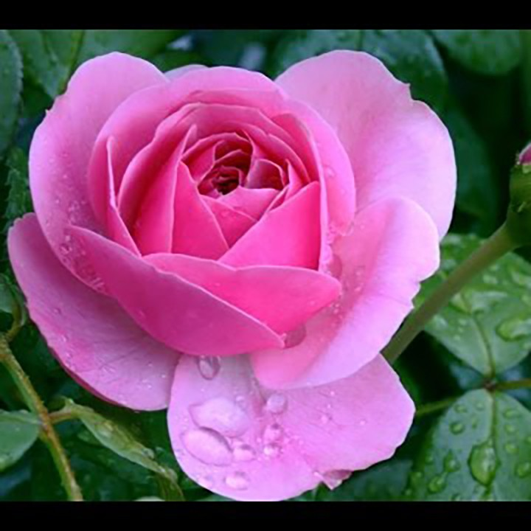
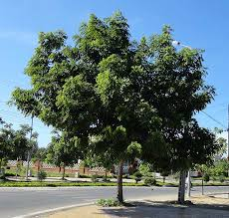
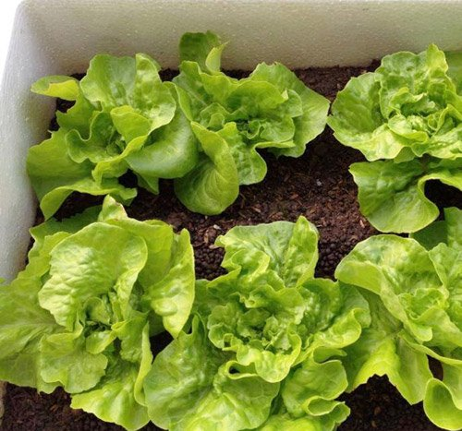
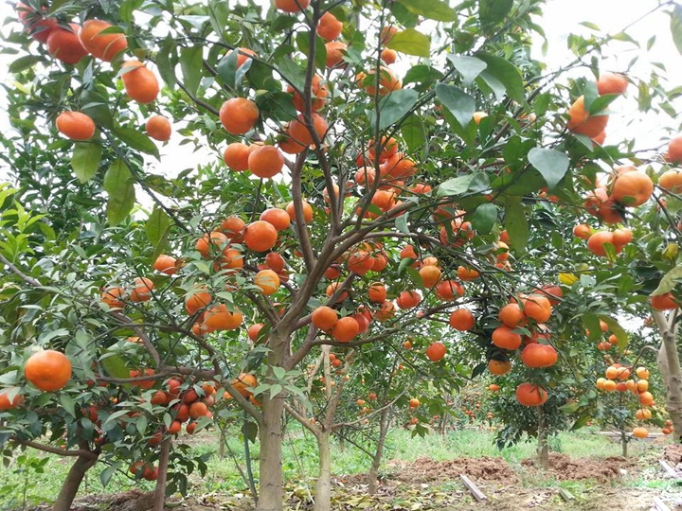
Cây bóng mát
Cây hoa
Cây rau
Cây ăn quả

Slide 29
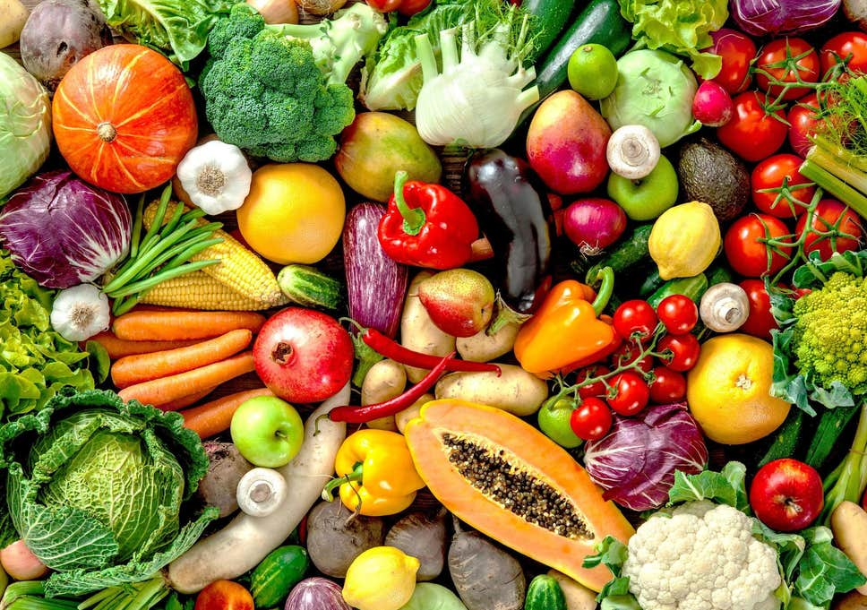
Vận dụng
Trao đổi với bạn, em thích trồng cây gì?
Nói về lợi ích của cây đó.

Slide 30
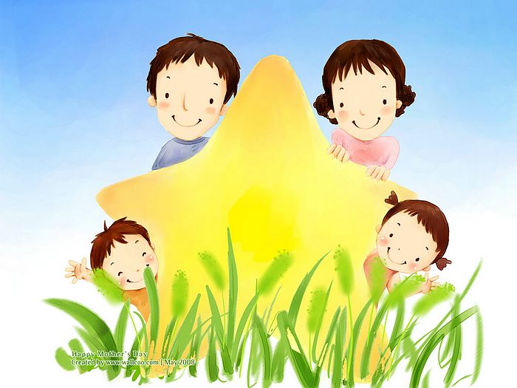
Chóc thÇy c«, c¸c con cïng
gia đình m·i m·i
h¹nh phóc !

